Slide 1
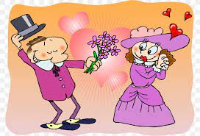
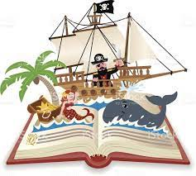
UNIT 8 Lesson 1
HOMEWORK
Ex. A,B ( page 48)
story-stories=ιστορία-ες
adventure= περιπέτεια
romantic= ρομαντική
mystery= μυστήριο
horror= τρόμος, φρίκη
science fiction= επιστημονική φαντασία
novel=μυθιστόρημα
fairy tale= παραμύθι
comics= κόμικς
king= βασιλιάς
kingdom=βασίλειο
prince= πρίγκηπας
princess= πριγκίπισσα
handsome= όμορφος
sensitive= ευαίσθητος-η-ο
clever= έξυπνος-η-ο
servant= υπηρέτης
lightning= αστραπή
thunder= κεραυνός
storm= καταιγίδα

Slide 2
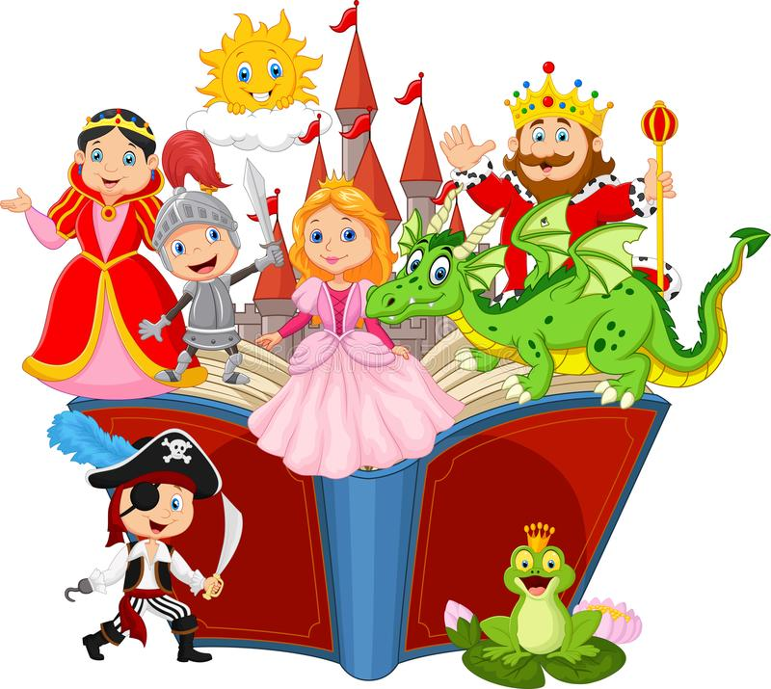
say-said-said= λέω
ride-rode-ridden= καβαλώ, ιππεύω
find-found-found= βρίσκω
have-had-had= έχω
think-thought-thought= σκέφτομαι
hide-hid-hidden= κρύβομαι
stand-stood-stood= στέκομαι
speak-spoke-spoken= μιλώ
teach-taught-taught= διδάσκω

